Slide 1
Resultat för brukarundersökning 2025: Myndighetskontakten inom individ-och familjeomsorgen
Ekonomiskt bistånd Undersökningsområde: Söderköpings kommun
Kommunala och eventuella privata aktörer sammanslaget
Svarsfrekvens: 38% (26 svar)

Slide 2
Innehåll
Innehåll Om undersökningen Resultat
- Positiva per fråga - Per fråga - Jämfört med tidigare mätningar - Tabeller - Jämförelse mellan kvinnor och män
2

Slide 3
Om undersökningen
Bakgrund
Sveriges Kommuner och Regioner (SKR) stöttar kommuner och privata aktörer i arbetet med brukarundersökningar. Undersökningarna ger brukare en möjlighet att framföra sina åsikter om stöden samt ger verksamheter kunskapsunderlag för förbättringsarbete. Undersökningar genomförs inom utförarverksamheter inom funktionshinderområdet, placerade barn och unga, öppna insatser inom social barn- och ungdomsvård och myndighetskontakten inom individ- och familjeomsorg samt funktionshinderområdet. Undersökningsperioden för SKR:s brukarundersökningar 2025 är 1 september till 31 oktober och genomförs med en gemensam undersökningstjänst som tillhandahålls av Origo Group AB. Kommuner och privata aktörer bestämmer själva vilka undersökningar de deltar i samt när genomförandet ska ske under undersökningsperioden.
Myndighetskontakt individ- och familjeomsorg
Undersökningen myndighetskontakt inom individ- och familjeomsorg riktar sig till vuxna som har kontakt med socialtjänsten inom missbruks- och beroendevård och ekonomiskt bistånd, ungdomar från 13-18 år samt vårdnadshavare för barn och ungdomar 0-18 år inom social barn- och ungdomsvård. Undersökningen är en besöksundersökning, där enkäter delas ut till alla som har haft möte med socialtjänsten. Enkäterna inom undersökningen finns tillgängliga på tio språk; svenska, engelska, finska, arabiska, dari, pashto, somaliska, tigrinja, vietnamesiska, thailändska. Enkäter kan svaras på genom webbenkät eller pappersenkät. Verksamheten bestämmer själv tillvägagångssätt. Denna rapport gäller: Söderköpings kommun, Ekonomiskt bistånd Mer information om undersökningen finns på: https://skr.se/skr/tjanster/statistik/socialtjanst/brukarundersokningar/individochfamiljeomsorg.11969.html https://www.origogroup.com/skr/
Svarsfrekvens
Antal brukare som ingick i målgruppen för denna rapport är 68. Totalt sett har 26 svar inkommit. Det innebär att svarsfrekvensen är 38%. En låg svarsfrekvens eller ett litet antal deltagare i undersökningen innebär att resultaten bör tolkas med försiktighet.
3

Slide 4
Om resultaten
Resultatredovisning
Resultatet presenteras i Origo Groups enkätportal och rapporten utgår från den kommun eller privata aktör som har beställt undersökningen. Resultaten presenteras under förutsättning att minst fem svar lämnats för en enkät. Vid färre än fem svar finns risk att röja enskilda personers identitet. Svarsalternativen ”vet inte/vill inte svara” exkluderas från beräkningen så att resultatet summerar till hundra procent utan alternativen ”vet inte/vill inte svara”. Andel som har svarat ”vet inte/vill inte svara” på en fråga, redovisas per fråga.
Redovisning av kön
Av anonymitetsskäl redovisas resultat uppdelat på kön enbart i rapporter på kommunnivå eller motsvarande. För att kunna redovisa könsuppdelade resultat, måste det finnas svar från både minst fem ”kvinnor/flickor” och fem ”män/pojkar”. Om könsuppdelade resultat saknas i en rapport beror det på att det inte finns tillräckligt många svar i något av svarsalternativen. Även svarsalternativet ”annat” redovisas om det finns minst fem svarande och annars endast på nationell nivå.
Tilläggsfrågor
Kommuner har haft möjlighet att beställa tilläggsfrågor. Resultaten för dessa frågor redovisas sist per kapitel i rapporten.
Resultaten i Kolada
Resultaten från brukarundersökningarna presenteras även i databasen Kolada. Resultaten redovisas där per geografisk kommun. Resultaten för undersökningarna placerade barn och unga, öppna insatser inom social barn- och ungdomsvård och myndighetskontakten inom individ- och familjeomsorg samt funktionshinderområdet presenteras med summan av andelarna för de två positiva svarsalternativen. Resultaten för undersökningen utförarverksamheter inom funktionshinderområdet presenteras med samtliga svarsalternativ.
Tillgänglighet
Den här rapporten är tillgänglighetsanpassad enligt gällande regler
4

Slide 5
Andel positiva per fråga

Slide 6
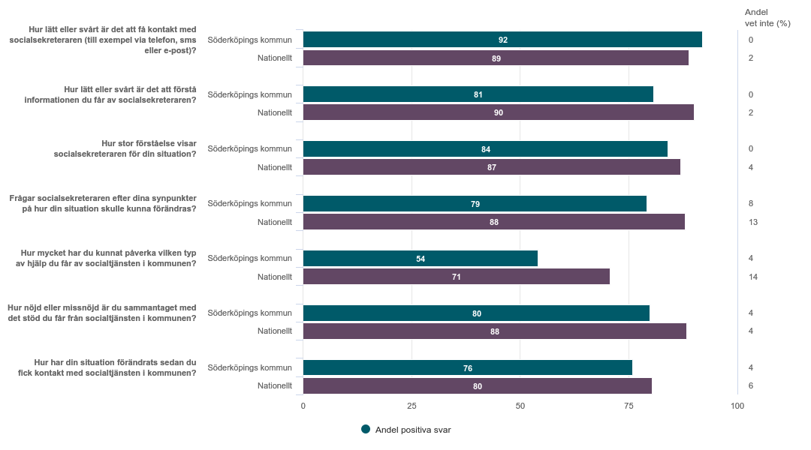
Översikt andel positiva svar
Söderköpings kommun - Ekonomiskt bistånd (26 svar, 38%)
6

Slide 7
Per fråga

Slide 8
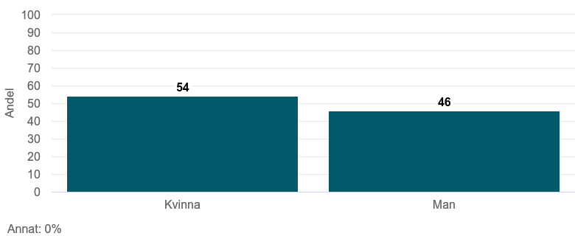
Är du…?¹
Söderköpings kommun - Ekonomiskt bistånd (24 svar)
¹Könsresultat visas exklusive de som svarat 'Annat' eller 'Vill inte svara'.
8

Slide 9
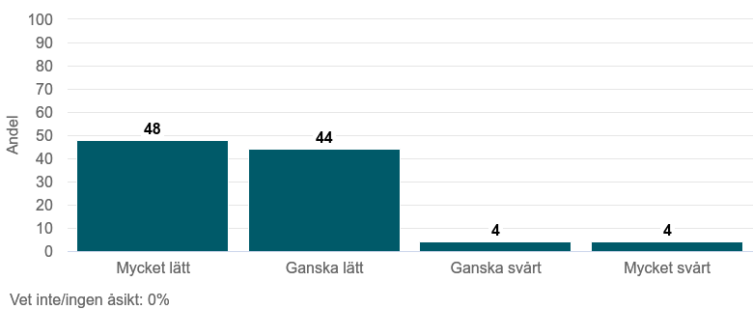
Hur lätt eller svårt är det att få kontakt med socialsekreteraren (till exempel via telefon, sms eller e-post)?
Söderköpings kommun - Ekonomiskt bistånd (25 svar)
9

Slide 10
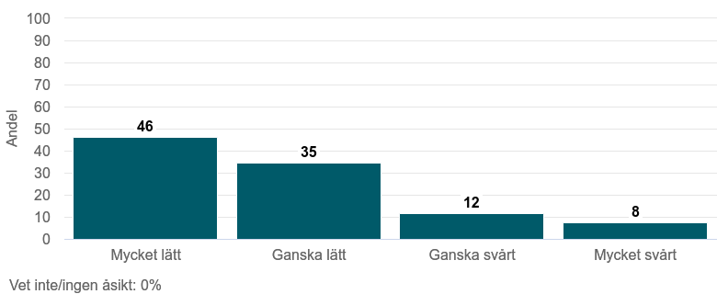
Hur lätt eller svårt är det att förstå informationen du får av socialsekreteraren?
Söderköpings kommun - Ekonomiskt bistånd (26 svar)
10

Slide 11
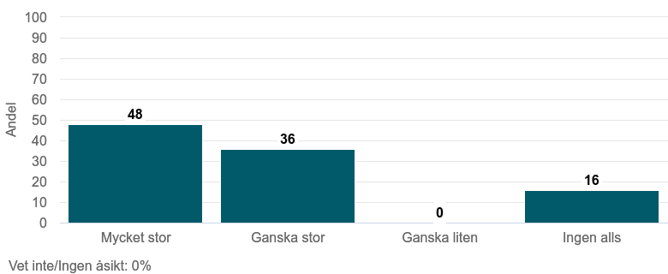
Hur stor förståelse visar socialsekreteraren för din situation?
Söderköpings kommun - Ekonomiskt bistånd (25 svar)
11

Slide 12
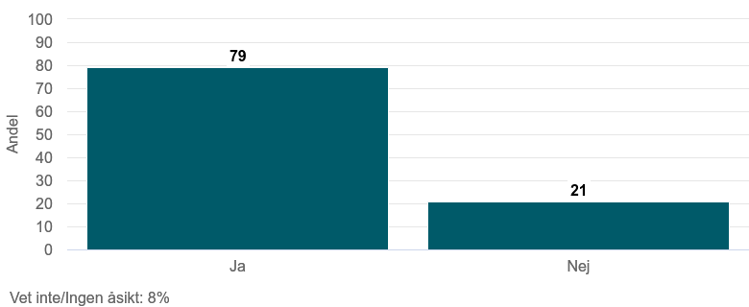
Frågar socialsekreteraren efter dina synpunkter på hur din situation skulle kunna förändras?
Söderköpings kommun - Ekonomiskt bistånd (26 svar)
12

Slide 13
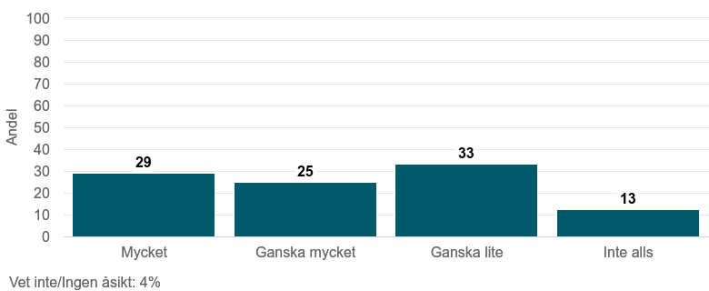
Hur mycket har du kunnat påverka vilken typ av hjälp du får av socialtjänsten i kommunen?
Söderköpings kommun - Ekonomiskt bistånd (25 svar)
13

Slide 14
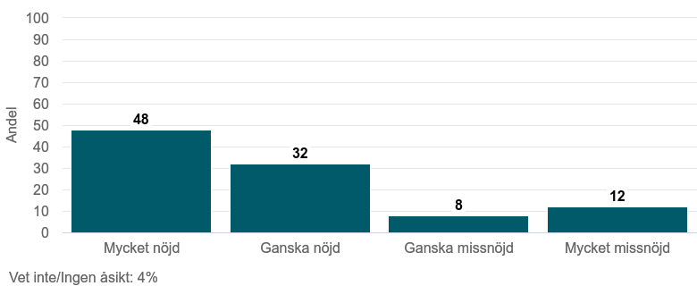
Hur nöjd eller missnöjd är du sammantaget med det stöd du får från socialtjänsten i kommunen?
Söderköpings kommun - Ekonomiskt bistånd (26 svar)
14

Slide 15
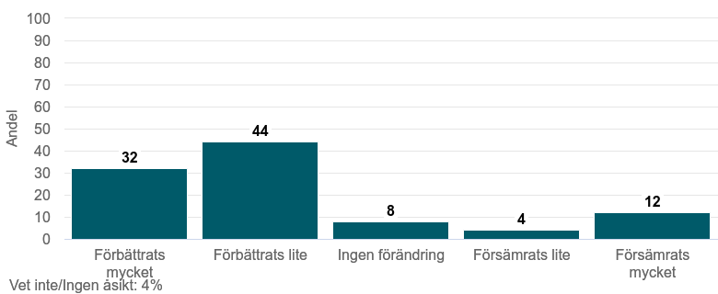
Hur har din situation förändrats sedan du fick kontakt med socialtjänsten i kommunen?
Söderköpings kommun - Ekonomiskt bistånd (26 svar)
15

Slide 16
Jämfört med tidigare mätningar

Slide 17
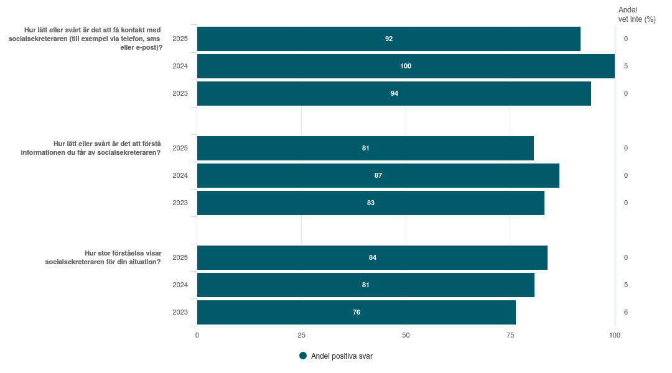
Jämfört med tidigare mätningar
Söderköpings kommun - Ekonomiskt bistånd (26 svar, 38%)
¹Könsresultat visas exklusive de som svarat 'Annat' eller 'Vill inte svara'.
17

Slide 18
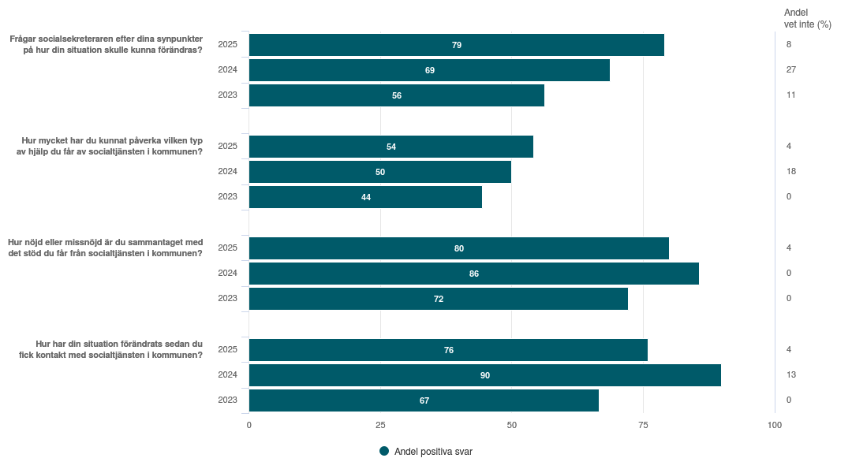
Jämfört med tidigare mätningar
Söderköpings kommun - Ekonomiskt bistånd (26 svar, 38%)
¹Könsresultat visas exklusive de som svarat 'Annat' eller 'Vill inte svara'.
18

Slide 19
Tabeller

Slide 20
Är du…?¹
Söderköpings kommun - Ekonomiskt bistånd (26 svar, 38%)
 | Söderköpings kommun 2025 | Söderköpings kommun 2024 | Söderköpings kommun 2023 | Nationellt 2025 | Nationellt 2024 | Nationellt 2023
Kvinna | 54 | 42 | 50 | 52 | 51 | 52
Man | 46 | 58 | 50 | 48 | 49 | 48
Annat | 0 | 0 | 0 | 0 | 0 | 0
* Resultaten redovisas exklusive svar för "Annat".
¹Könsresultat visas exklusive de som svarat 'Annat' eller 'Vill inte svara'.
20

Slide 21
Hur lätt eller svårt är det att få kontakt med socialsekreteraren (till exempel via telefon, sms eller e-post)?
Söderköpings kommun - Ekonomiskt bistånd (26 svar, 38%)
 | Söderköpings kommun 2025 | Söderköpings kommun 2024 | Söderköpings kommun 2023 | Nationellt 2025 | Nationellt 2024 | Nationellt 2023
Mycket lätt | 48 | 30 | 44 | 51 | 49 | 50
Ganska lätt | 44 | 70 | 50 | 38 | 39 | 39
Ganska svårt | 4 | 0 | 6 | 8 | 9 | 8
Mycket svårt | 4 | 0 | 0 | 3 | 4 | 3
Vet inte/ingen åsikt | 0 | 5 | 0 | 2 | 3 | 3
* Resultaten redovisas exklusive svar för "Vet inte/ingen åsikt".
21

Slide 22
Hur lätt eller svårt är det att förstå informationen du får av socialsekreteraren?
Söderköpings kommun - Ekonomiskt bistånd (26 svar, 38%)
 | Söderköpings kommun 2025 | Söderköpings kommun 2024 | Söderköpings kommun 2023 | Nationellt 2025 | Nationellt 2024 | Nationellt 2023
Mycket lätt | 46 | 35 | 44 | 51 | 49 | 50
Ganska lätt | 35 | 52 | 39 | 40 | 40 | 40
Ganska svårt | 12 | 9 | 17 | 8 | 8 | 7
Mycket svårt | 8 | 4 | 0 | 2 | 3 | 2
Vet inte/ingen åsikt | 0 | 0 | 0 | 2 | 2 | 2
* Resultaten redovisas exklusive svar för "Vet inte/ingen åsikt".
22

Slide 23
Hur stor förståelse visar socialsekreteraren för din situation?
Söderköpings kommun - Ekonomiskt bistånd (26 svar, 38%)
 | Söderköpings kommun 2025 | Söderköpings kommun 2024 | Söderköpings kommun 2023 | Nationellt 2025 | Nationellt 2024 | Nationellt 2023
Mycket stor | 48 | 43 | 41 | 57 | 55 | 55
Ganska stor | 36 | 38 | 35 | 30 | 31 | 33
Ganska liten | 0 | 5 | 6 | 10 | 10 | 9
Ingen alls | 16 | 14 | 18 | 3 | 4 | 3
Vet inte/Ingen åsikt | 0 | 5 | 6 | 4 | 5 | 5
* Resultaten redovisas exklusive svar för "Vet inte/Ingen åsikt".
23

Slide 24
Frågar socialsekreteraren efter dina synpunkter på hur din situation skulle kunna förändras?
Söderköpings kommun - Ekonomiskt bistånd (26 svar, 38%)
 | Söderköpings kommun 2025 | Söderköpings kommun 2024 | Söderköpings kommun 2023 | Nationellt 2025 | Nationellt 2024 | Nationellt 2023
Ja | 79 | 69 | 56 | 88 | 87 | 88
Nej | 21 | 31 | 44 | 12 | 13 | 12
Vet inte/Ingen åsikt | 8 | 27 | 11 | 13 | 13 | 14
* Resultaten redovisas exklusive svar för "Vet inte/Ingen åsikt".
24

Slide 25
Hur mycket har du kunnat påverka vilken typ av hjälp du får av socialtjänsten i kommunen?
Söderköpings kommun - Ekonomiskt bistånd (26 svar, 38%)
 | Söderköpings kommun 2025 | Söderköpings kommun 2024 | Söderköpings kommun 2023 | Nationellt 2025 | Nationellt 2024 | Nationellt 2023
Mycket | 29 | 22 | 22 | 32 | 30 | 30
Ganska mycket | 25 | 28 | 22 | 39 | 40 | 40
Ganska lite | 33 | 39 | 33 | 22 | 22 | 23
Inte alls | 13 | 11 | 22 | 8 | 8 | 7
Vet inte/Ingen åsikt | 4 | 18 | 0 | 14 | 13 | 13
* Resultaten redovisas exklusive svar för "Vet inte/Ingen åsikt".
25

Slide 26
Hur nöjd eller missnöjd är du sammantaget med det stöd du får från socialtjänsten i kommunen?
Söderköpings kommun - Ekonomiskt bistånd (26 svar, 38%)
 | Söderköpings kommun 2025 | Söderköpings kommun 2024 | Söderköpings kommun 2023 | Nationellt 2025 | Nationellt 2024 | Nationellt 2023
Mycket nöjd | 48 | 48 | 28 | 49 | 47 | 47
Ganska nöjd | 32 | 38 | 44 | 39 | 41 | 41
Ganska missnöjd | 8 | 10 | 11 | 8 | 7 | 8
Mycket missnöjd | 12 | 5 | 17 | 4 | 4 | 4
Vet inte/Ingen åsikt | 4 | 0 | 0 | 4 | 4 | 4
* Resultaten redovisas exklusive svar för "Vet inte/Ingen åsikt".
26

Slide 27
Hur har din situation förändrats sedan du fick kontakt med socialtjänsten i kommunen?
Söderköpings kommun - Ekonomiskt bistånd (26 svar, 38%)
 | Söderköpings kommun 2025 | Söderköpings kommun 2024 | Söderköpings kommun 2023 | Nationellt 2025 | Nationellt 2024 | Nationellt 2023
Förbättrats mycket | 32 | 35 | 44 | 45 | 45 | 45
Förbättrats lite | 44 | 55 | 22 | 35 | 35 | 34
Ingen förändring | 8 | 5 | 22 | 13 | 14 | 14
Försämrats lite | 4 | 5 | 0 | 3 | 3 | 3
Försämrats mycket | 12 | 0 | 11 | 3 | 4 | 4
Vet inte/Ingen åsikt | 4 | 13 | 0 | 6 | 6 | 7
* Resultaten redovisas exklusive svar för "Vet inte/Ingen åsikt".
27

Slide 28
Jämförelse mellan kvinnor och män
Resultat visas endast om det finns minst 5 svar per kön

Slide 29
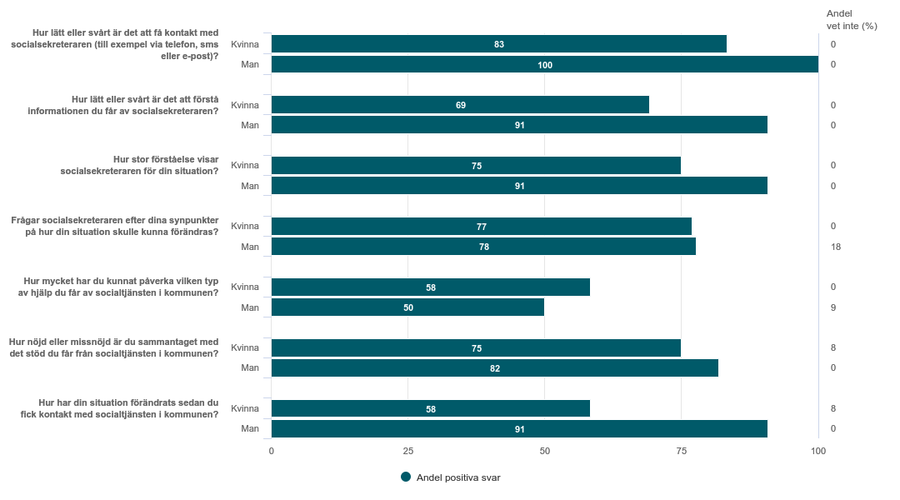
Översikt andel positiva svar, kvinnor och män
Söderköpings kommun - Ekonomiskt bistånd
29

Slide 30
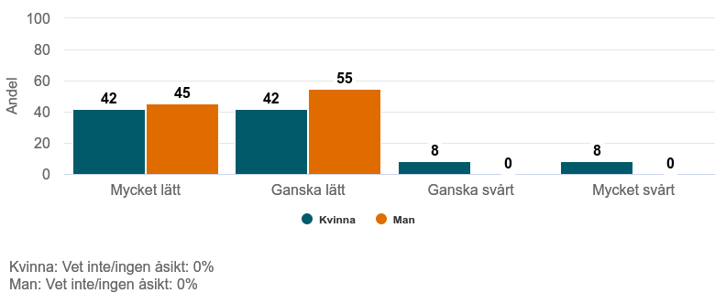
Hur lätt eller svårt är det att få kontakt med socialsekreteraren (till exempel via telefon, sms eller e-post)?
Söderköpings kommun - Ekonomiskt bistånd
30

Slide 31
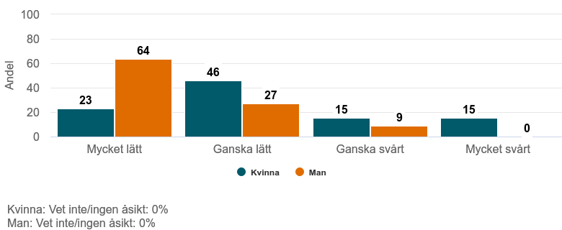
Hur lätt eller svårt är det att förstå informationen du får av socialsekreteraren?
Söderköpings kommun - Ekonomiskt bistånd
31

Slide 32
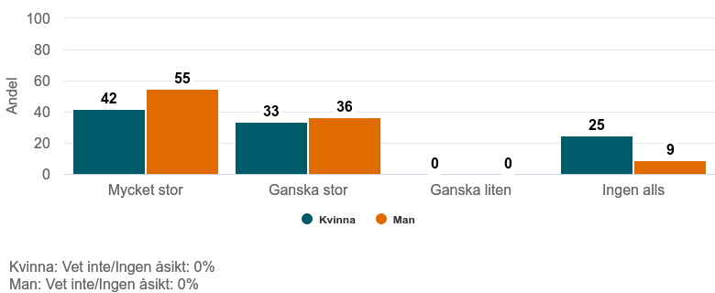
Hur stor förståelse visar socialsekreteraren för din situation?
Söderköpings kommun - Ekonomiskt bistånd
32

Slide 33
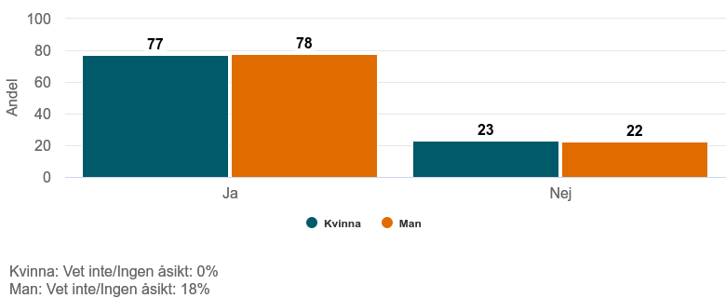
Frågar socialsekreteraren efter dina synpunkter på hur din situation skulle kunna förändras?
Söderköpings kommun - Ekonomiskt bistånd
33

Slide 34
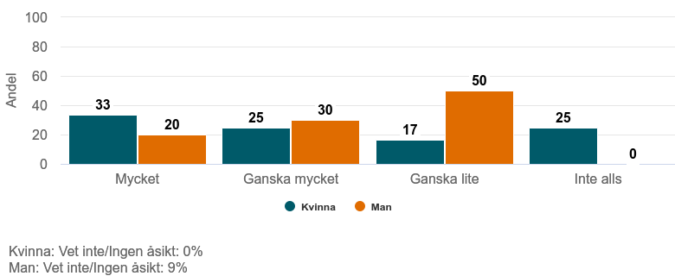
Hur mycket har du kunnat påverka vilken typ av hjälp du får av socialtjänsten i kommunen?
Söderköpings kommun - Ekonomiskt bistånd
34

Slide 35
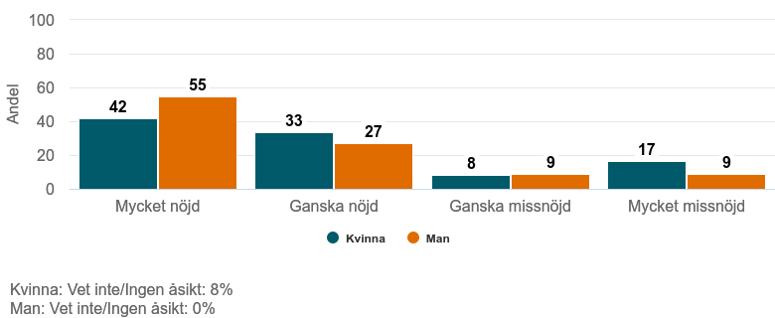
Hur nöjd eller missnöjd är du sammantaget med det stöd du får från socialtjänsten i kommunen?
Söderköpings kommun - Ekonomiskt bistånd
35

Slide 36
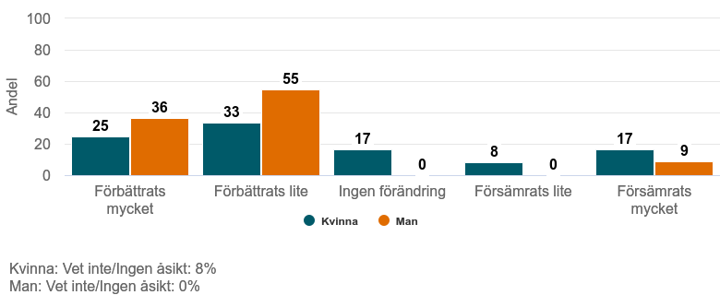
Hur har din situation förändrats sedan du fick kontakt med socialtjänsten i kommunen?
Söderköpings kommun - Ekonomiskt bistånd
36

